Slide 1
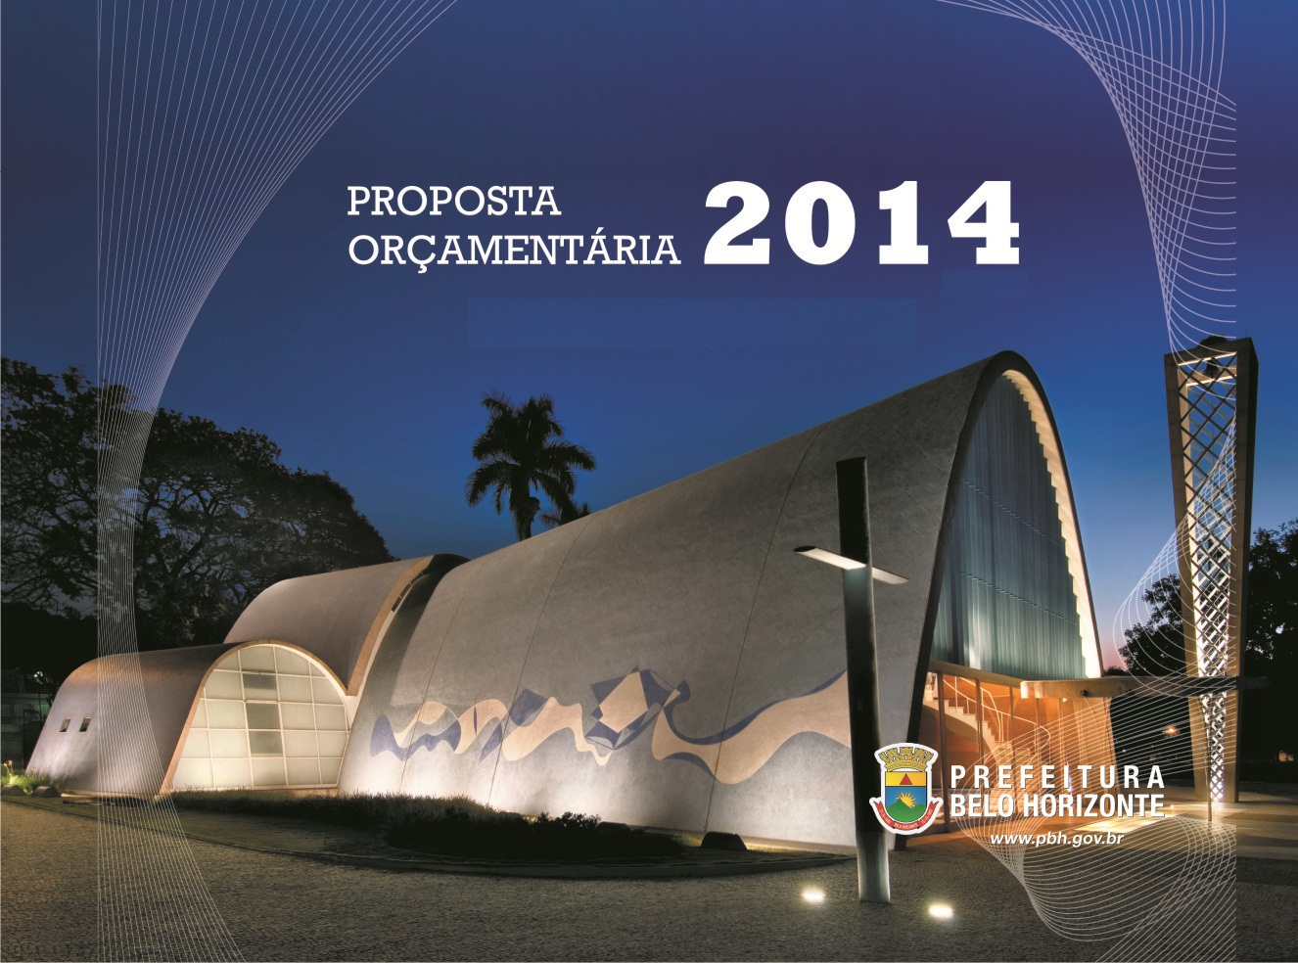
Secretaria Municipal de Planejamento, Orçamento e informação
Secretaria Municipal Adjunta de Orçamento

Slide 2
AudiênciaS públicas cmbh

Slide 3
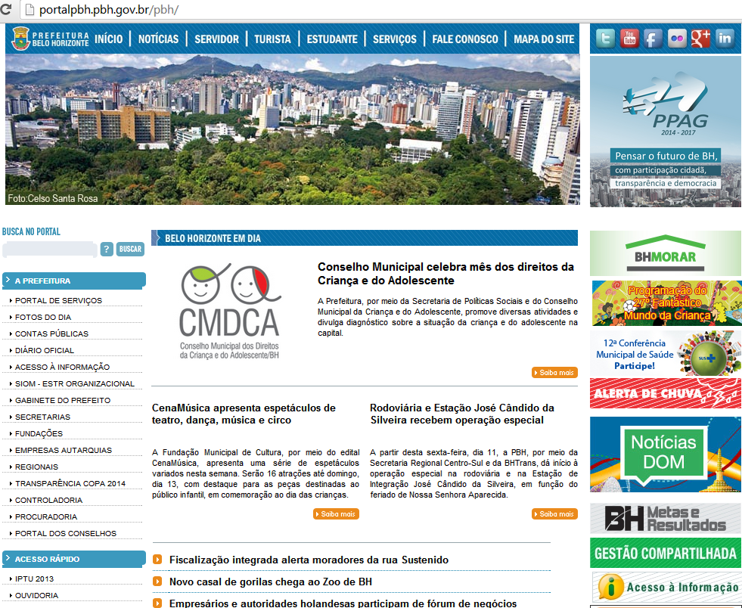

Slide 4
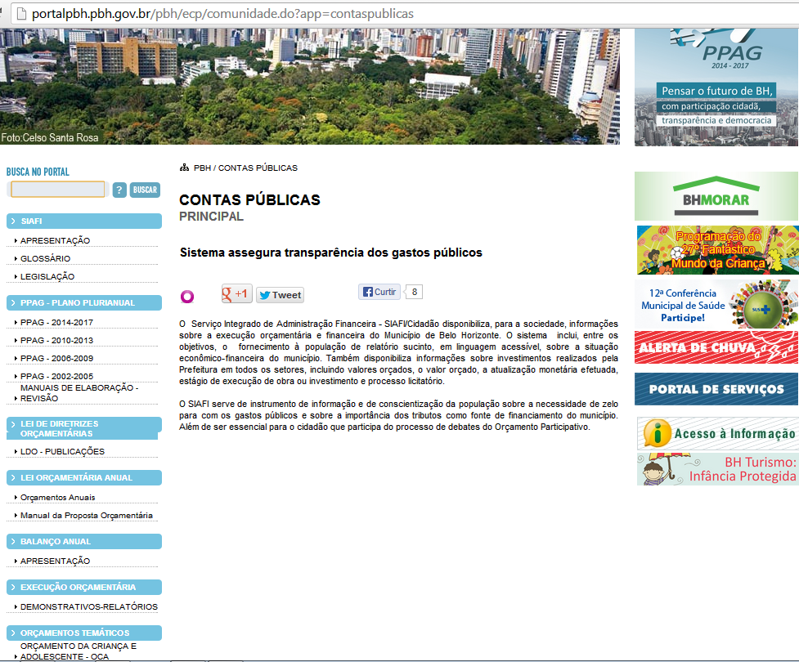

Slide 5
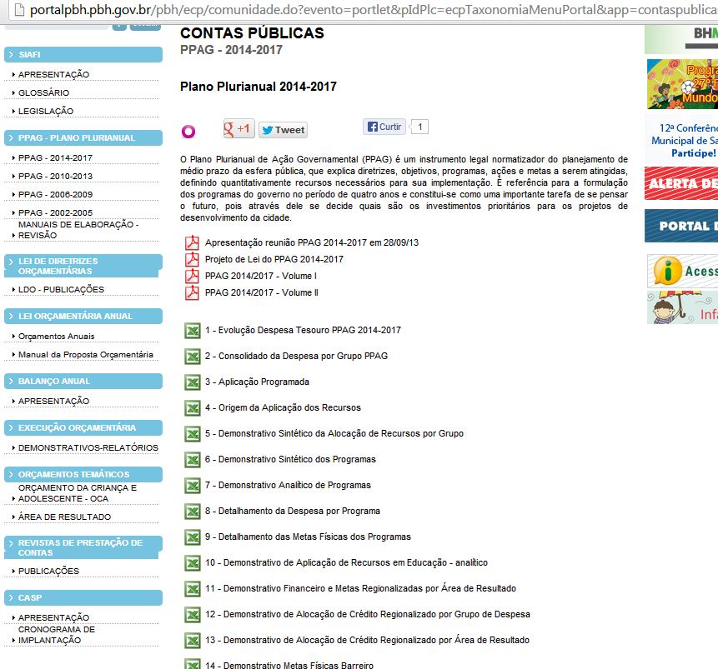
Apresentações
Arquivos PDF
Arquivos Excel
01/10
Data da Disponibilização

Slide 7
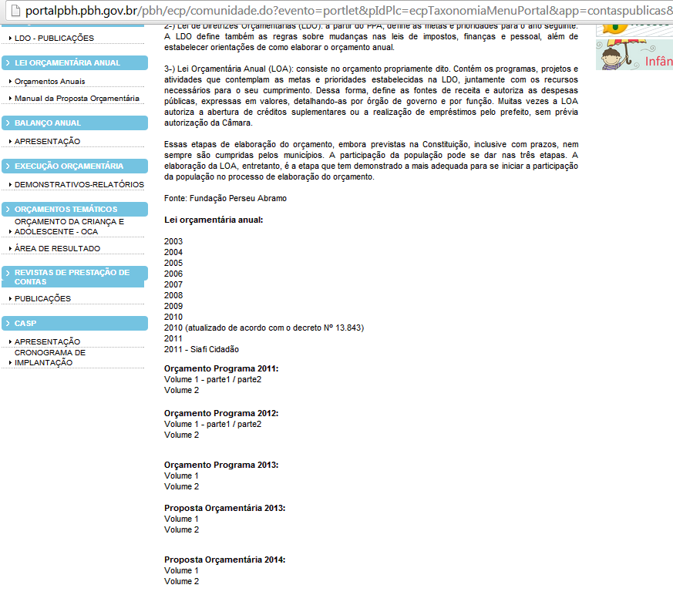
01/10
Data da Disponibilização

Slide 8

Estimativa das Receitas / 2014
Principais Indicadores
Taxas de Cobertura de Equipamentos
Principais Metas
Valores previstos no PPAG
Baseada nos índices de crescimento econômico do país e nos índices inflacionários indicados na LDO/2014 (5.7% inflação e 3.5% PIB);
Considera esforços de combate a sonegação fiscal e a redução do estoque da dívida ativa;
Previsão no Orçamento da União de continuidade dos repasses aos Estados e Municípios, para novos investimentos e garantia de continuidade de projetos em andamento;
Venda de imóveis e terrenos do patrimônio municipal: autorizações a serem apreciadas pela CMBH;
Recursos de operações de crédito, já aprovadas pelo Legislativo, para financiamento de investimentos.

Slide 9
Estimativa das Receitas / 2014
Em R$ 1,00
Principais Indicadores
Taxas de Cobertura de Equipamentos
Principais Metas
Valores previstos no PPAG
RECEITA | RECURSOS ORDINÁRIOS | RECURSOS VINCULADOS | TOTAL ESTIMADO
Receitas Correntes | 6.368.098 | 2.443.970 | 8.812.068
Receita Tributária | 3.038.771 |  | 3.038.771
Receita de Contribuição | 86.038 | 202.207 | 288.245
Receita Patrimonial | 36.475 | 3.856 | 40.331
Receita Agropecuária |  | 1 | 1
Receita de Serviços | 85.640 | 321.761 | 407.401
Transferências Correntes | 2.513.430 | 1.866.460 | 4.379.890
Outras Receitas Correntes | 607.744 | 49.686 | 657.430
Receitas de Capital | 231.000 | 2.177.529 | 2.408.529
Operação de Crédito |  | 1.256.229 | 1.256.229
Alienação de Bens | 226.000 | 3.229 | 229.229
Transferência Capital |  | 918.072 | 918.072
Outras Receitas de Capital | 5.000 |  | 5.000
Receita Intraorçamentária |  | 620.975 | 620.975
Receita de Contribuição |  | 359.218 | 359.218
Receita Patrimonial |  | 260 | 260
Receita de Serviços |  | 257.647 | 257.647
Aporte de Capital Empresas |  | 3.850 | 3.850
Dedução Rec. Formação Fundeb. | -372.886 |  | -372.886
TOTAL | 6.226.212 | 5.242.475 | 11.468.686
Fonte: SOF
Notes:
A receita própria e as transferências constitucionais (Recursos Ordinários) para o próximo exercício foram estimadas com base na arrecadação dos últimos meses;
Nos recursos vinculados, incluem-se as receitas decorrentes de transferências por convênios com Governos Estadual e Federal, parcerias com a sociedade civil e organismos internacionais;
Receita decorrente da Gestão Plena do SUS: R$ 1,6 Bi;
Contribuições e receitas previdenciárias do FUFIN: R$ 536 MM (gastos com inativos, pensionistas e benefícios prev.), com necessidade de aporte do Tesouro de R$ 134 MM.
Receita prev. do BHPREV: R$ 51 MM, de contribuições de novos servidores e da parte patronal, com despesas fixadas de R$ 5,3 MM;
Receita das Empresas Municipais: R$ 79 MM

Slide 10
Receitas Administração Direta e Indireta por Fonte
Principais Indicadores
Taxas de Cobertura de Equipamentos
Principais Metas
Valores previstos no PPAG
Em R$ 1,00
Receitas | Ordinário | Vinculado | Total
Adm. Direta | 6.226.211.522 | 4.864.947.869 | 11.091.159.391
Adm. Indireta | 0,00 | 377.526.838 | 377.526.838
Total | 6.226.211.522 | 5.242.474.707 | 11.468.686.229
Fonte: SOF

Slide 11
Síntese dos Orçamentos das Empresas
Principais Indicadores
Taxas de Cobertura de Equipamentos
Principais Metas
Valores previstos no PPAG
Em R$ 1,00
 | Prodabel | Urbel | Belotur | BHTrans | Total
Receitas Correntes | 2.633.911 | 6.322 | 489.408 | 72.094.072 | 75.223.713
Receitas Intraorçamentárias de Capital | 3.700.000 | 50.000 | 50.000 | 50.000 | 3.850.000
Total Receitas | 6.333.911 | 56.322 | 539.408 | 72.144.072 | 79.073.713
Despesas Correntes | 2.633.911 | 6.322 | 489.408 | 68.840.182 | 71.969.823
Despesas de Capital | 3.700.000 | 50.000 | 50.000 | 3.303.890 | 7.103.890
Total Despesas | 6.333.911 | 56.322 | 539.408 | 72.144.072 | 79.073.713
Inovação no PLOA 2014
Fonte: SOF

Slide 12
Renúncia da Receita
Principais Indicadores
Taxas de Cobertura de Equipamentos
Principais Metas
Valores previstos no PPAG
Conforme LDO 2014:
Em R$ 1,00

Slide 13
Receita Corrente Líquida*
*Conforme LRF
Em R$ 1,00
Fonte: SOF
Principais Indicadores
Taxas de Cobertura de Equipamentos
Principais Metas
Valores previstos no PPAG
DETALHAMENTO DA RECEITA | VALORES ESTIMADOS
Impostos | 2.767.528.000
Taxas | 266.243.000
Contribuição de Melhoria | 5.000.000
Contribuições | 288.245.034
Receita Patrimonial | 40.330.688
Receita Agropecuária | 678
Receita de Serviços | 407.400.507
Transferências Intergovernamentais | 4.283.562.035
Transferências de Convênios | 96.328.053
Outras Receitas Correntes | 657.430.050
Subtotal | 8.812.068.045
(-) Dedução da Contribuição dos Segurados | (202.207.034)
(-) Dedução da Comp. Entre Regimes | (7.105.752)
(-) Dedução do Repasse ao FUNDEB | (372.886.409)
TOTAL | 8.229.868.850
Notes:
Destacar no slide da despesa de pessoal que a RCL inclui as receitas vinculadas, tais como SUS, merenda, FNAS, porque o percentual está baixo
Limite de endividamento
Receita Corrente Líquida em 30/09/2012
6.026.929.833,48
Limite legal para endividamento LC 101/2000
7.232.315.800,18
120,00%
Dívida Consolidada atual
2.475.886.190,08
41,08%
Operações de credito em tramitação na STN ou no Senado Federal e operações de credito ainda não contratadas com Leis autorizativas já aprovadas*
1.348.049.620,00
22,37%
Obras do Programa do Orçamento Participativo e de Infraestrutura urbana
914.400.000,00
15,17%
Impacto das operações no percentual
4.738.335.810,08
78,62%

Slide 14
Demonstrativo de Despesas por Função de Governo
Em R$ 1,00
Fonte: SOF
Principais Indicadores
Taxas de Cobertura de Equipamentos
Principais Metas
Valores previstos no PPAG
FUNÇÃO GOVERNO | DESPESA FIXADA LOA 2013 | AV% | DESPESA FIXADA PLOA 2014 | AV%
Legislativa | 181.342.093 | 1,81% | 196.550.578 | 1,71%
Administração | 500.115.698 | 5,00% | 681.881.235 | 5,95%
Segurança Pública | 142.095.295 | 1,42% | 118.035.235 | 1,03%
Assistência Social | 248.352.265 | 2,48% | 274.058.539 | 2,39%
Previdência Social | 607.469.832 | 6,08% | 692.432.231 | 6,04%
Saúde | 2.689.347.421 | 26,90% | 3.345.063.262 | 29,17%
Trabalho | 105.481.929 | 1,05% | 102.926.941 | 0,90%
Educação | 1.498.685.796 | 14,99% | 1.885.613.191 | 16,44%
Cultura | 105.383.124 | 1,05% | 106.344.339 | 0,93%
Direitos da Cidadania | 17.650.340 | 0,18% | 13.187.464 | 0,11%
Urbanismo | 813.564.242 | 8,14% | 790.396.291 | 6,89%
Habitação | 547.392.769 | 5,47% | 476.224.419 | 4,15%
Saneamento | 761.326.111 | 7,61% | 1.044.792.431 | 9,11%
Gestão Ambiental | 184.242.720 | 1,84% | 203.934.581 | 1,78%
Ciência e Tecnologia | 109.267.180 | 1,09% | 134.648.036 | 1,17%
Agricultura | 884.900 | 0,01% | 840.960 | 0,01%
Comércio e Serviços | 59.652.898 | 0,60% | 58.782.957 | 0,51%
Transporte | 393.141.623 | 3,93% | 730.621.678 | 6,37%
Desporto e Lazer | 63.230.317 | 0,63% | 73.979.454 | 0,65%
Encargos Especiais | 960.499.651 | 9,61% | 482.735.574 | 4,21%
Reserva de Contingência | 10.293.441 | 0,10% | 55.636.833 | 0,49%
Total | 9.999.419.645 | 100,00% | 11.468.686.229 | 100,00%
Notes:
As áreas de Saúde, Educação, Saneamento Urbanismo e Transporte representam 68% da despesa por função.

Slide 15
Representação Sustentadores por AR
Em R$ 1,00
Fonte: SOF
ÁREAS DE RESULTADO | DESPESA FIXADA 2014 | PROJETOS SUSTENTADORES | % PS/Total
Cidade Saudável | 3.348.661.172 | 1.466.337.983 | 43,79%
Educação | 1.853.343.119 | 491.270.836 | 26,51%
Cidade com Mobilidade | 1.190.762.356 | 775.492.539 | 65,13%
Cidade Segura | 185.749.263 | 19.551.929 | 10,53%
Prosperidade | 103.535.926 | 78.009.166 | 75,35%
Modernidade | 2.242.648.039 | 33.368.994 | 1,49%
Cidade com Todas as Vilas Vivas | 444.553.748 | 396.931.303 | 89,29%
Cidade Compartilhada | 14.956.167 | 2.614.508 | 17,48%
Cidade Sustentável | 1.538.266.885 | 947.482.069 | 61,59%
Cidade de Todos | 379.833.682 | 104.326.729 | 27,47%
Cultura | 106.344.339 | 28.489.862 | 26,79%
Integração Metropolitana | 4.394.700 | 4.394.700 | 100,00%
Reserva de Contingência | 55.636.833 | 0,00 | 0,00%
TOTAL GERAL | 11.468.686.229 | 4.348.270.618 | 37,91%
Principais Indicadores
Taxas de Cobertura de Equipamentos
Principais Metas
Valores previstos no PPAG

Slide 16
Fontes de Recursos
Em R$ 1,00
Fonte | Valor | %
Recursos Ordinários do Tesouro | 5.670.322.783 | 49,4
Transferências Constitucionais Educação | 555.888.739 | 4,8
Receita Própria de Entidades e órgãos autônomos | 298.453.125 | 2,6
Receita das Entidades Empresariais | 79.073.713 | 0,7
Parceria Público Privada (Fundo Isidoro) | 500.000 | 0,1
Captação de Recursos Vinculados | 740.405.139 | 6,5
Captação de Recursos Vinculados - Assistência | 48.222.232 | 0,4
Captação de Recursos Vinculados- Saúde | 2.065.849.213 | 18,0
Captação de Recursos Vinculados - Educação | 165.454.176 | 1,4
Contribuições / Receitas Previdenciárias | 588.288.433 | 5,1
Financiamentos | 1.256.228.676 | 11,0
Total | 11.468.686.229 | 100
Principais Indicadores
Taxas de Cobertura de Equipamentos
Principais Metas
Valores previstos no PPAG
Fonte: SOF

Slide 17
Aplicação Programada dos Recursos
Principais Indicadores
Taxas de Cobertura de Equipamentos
Principais Metas
Valores previstos no PPAG
Em R$ 1,00
Aplicação | Valor | %
Pessoal e Encargos sociais | 3.208.163.375 | 28,0
Outras Despesas Correntes | 4.279.015.054 | 37,3
Despesas de Capital | 2.638.654.662 | 23,0
Orçamento Participativo | 294.274.684 | 2,5
Inativos e Pensionistas à cargo do município | 734.572.702 | 6,4
Reserva de Contingência | 9.005.752 | 0,1
Serviço da Dívida | 305.000.000 | 2,7
Total | 11.468.686.229 | 100
Fonte: SOF

Slide 18
Despesa por Categoria Econômica
e Grupo de Despesa
Em R$ 1,00
Fonte: SOF
Especificação | Valor Fixado 2013 | AV% | Valor Fixado 2014 | AV%
Despesas Correntes | 6.910.646.919 | 69,11 | 8.319.102.240 | 72,54
Pessoal e encargos sociais | 3.310.451.485 | 33,11 | 3.735.122.102 | 32,57
Juros e encargos da dívida | 212.107.994 | 2,12 | 145.000.000 | 1,26
Outras Despesas Correntes | 3.388.087.440 | 33,88 | 4.438.980.138 | 38,71
Despesas de Capital | 3.078.479.285 | 30,79 | 3.093.947.156 | 26,98
Investimentos | 2.492.446.779 | 24,93 | 2.926.277.156 | 25,52
Inversões Financeiras | 6.216.500 | 0,06 | 7.670.000 | 0,07
Amortização da Dívida | 579.816.006 | 5,80 | 160.000.000 | 1,40
Reserva de Contingência | 10.293.441 | 0,10 | 55.636.833 | 0,49
Total | 9.999.419.645 | 100 | 11.468.686.229 | 100

Slide 19
Gráfico de Despesas Consolidadas
Fonte: SOF

Slide 20
Parcerias Público-Privadas / 2014
Em R$ 1,00
Fonte: SOF
Programa |  | Ação | Sub-ação | Contraprestação PBH 2014 | Inv. Privado total previsto
Expansão das Unidades Municipais de Educação (Infantil e Fundamental)
205 e 206 | Educação Infantil e Escola Integrada | 2858 | 1 e 2 | 122.202.000 | 167.000.000
161 | Programa Munc. PPP | 1371 | 9 | -
Aterragem de Resíduos Sólidos
46 | Operacionalização e Modernização da Limpeza Pública | 2537 | 11 | 30.756.829 | -
161 | Programa Munc. PPP | 1371 | 7 | -
Construção e Reforma Unidades Básicas de Saúde
157 | Atenção Primária a Saúde | 1371 | 5 | 41.079.451 | 298.000.000
202 | Saúde da Família | 1371 | 6 | (meta física)
161 | Programa Munc. PPP | 1371 | 8 | -
Hospital Metropolitano
201 | Hospital Metropolitano | 1371 | 4 | 110.086.049 | 156.000.000
161 | Programa Munc. PPP | 1371 | 10 | -
Centro Administrativo Municipal
161 | Programa Munc. PPP | 1371 | 11 |  | 300.000.000
Centro de Convenções de Belo Horizonte - Concessão
218 | Turismo em BH | 1371 | 2 | (meta física) | 67.500.000
161 | Programa Munc. PPP | 1371 | 14 | -

Slide 21
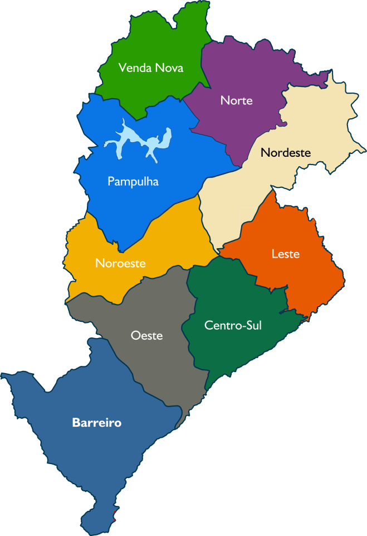

Regionalização das Despesas
De maneira inovadora, o PLOA foi elaborado alocando as despesas de forma regionalizada
Especifica a abrangência, dentre as nove regiões administrativas e no nível central, a localização física dos gastos públicos
Com esta iniciativa, poderão ser realizadas transformações na realidade de determinada localidade, gerando mais resultados e ampliando a transparência dos gastos públicos

Slide 22
Regionalização das Despesas
Em R$ 1,00
 | PESSOAL | CUSTEIO | INVESTIMENTO | DÍVIDA | RC | TOTAL GERAL
Barreiro | 256.077 | 115.669 | 58.841 |  |  | 430.588
Centro-Sul | 165.911 | 148.683 | 67.303 |  |  | 381.898
Leste | 157.651 | 91.702 | 68.130 |  |  | 317.483
Nordeste | 224.549 | 99.937 | 69.720 |  |  | 394.206
Noroeste | 194.551 | 105.592 | 58.146 |  |  | 358.289
Norte | 210.955 | 88.384 | 53.032 |  |  | 352.372
Oeste | 171.558 | 86.307 | 44.507 |  |  | 302.372
Pampulha | 139.537 | 87.017 | 147.131 |  |  | 373.684
Venda Nova | 230.940 | 99.921 | 59.464 |  |  | 390.325
Municipal | 1.983.393 | 3.515.767 | 2.307.672 | 305.000 | 55.637 | 8.167.469
Total Geral | 3.735.122 | 4.438.980 | 2.933.947 | 305.000 | 55.637 | 11.468.686
Inovação no PLOA 2014
Fonte: SOF

Slide 23
Aplicação de Recursos com Pessoal
Em R$ 1,00
SETOR | VALORES FIXADOS
Administração Direta | 2.431.350.821
Administração Indireta/Empresas | 543.869.468
Câmara Municipal | 136.345.809
Outras Despesas de Pessoal – contrato de terceirização | 156.967.194
TOTAL | 3.268.533.292
Receita Corrente Líquida | 8.229.868.850
% da Receita Corrente Líquida | 39,72%
Fonte: SOF
Para o cálculo da despesa com pessoal ativo, inativo e pensionista e encargos, foram tomados como base os valores da folha de pagamento de junho de 2013, com os acréscimos relativos à implantação de planos de carreira e reajustes salariais já autorizados.
A RCL inclui as receitas vinculadas, tais como SUS, merenda, FNAS.

Slide 24
Aplicação de Recursos na Educação
Em R$ 1,00
ENSINO | VALORES FIXADOS
Receita de impostos e transferências constitucionais | 4.880.745.202,00
Gastos com Ensino – Constituição Federal | 1.531.996.661,00
% da aplicação | 31,38%
Gastos com Educação Inclusiva – Lei Orgânica Municipal | 70.465.716,00
% da aplicação | 1,44%
Total da aplicação | 1.602.462.377,00
% total da aplicação | 32,83%
Fonte: SOF
Por se tratar de ações executadas em diversas funções de governo, desdobra-se o quadro aplicativo do ensino, procurando destacar o valor de R$ 70,4 milhões nos programas geridos pelos diversos órgãos e entidades do Município.

Slide 25
Orçamento Participativo – OP Digital
O PLOA / 2014 prevê recursos de R$ 294.274.684,00 para a continuidade da execução dos investimentos e serviços aprovados no Orçamento Participativo Regional, no OP da Habitação e no OP Digital. Esses valores são cerca de R$ 100 milhões superiores ao aprovado em 2013 e estão condicionados à captação de recursos de empréstimos em fase de negociação, nos termos aprovados pela CMBH.

Slide 26
Obras 2014
Em R$ 1,00
FUNÇÃO DE GOVERNO | OUTRAS OBRAS | OP | TOTAL
Saneamento | 639.213.598 | 16.604.173 | 655.817.771
Urbanismo | 541.019.373 | 73.073.354 | 614.092.727
Habitação | 291.413.429 | 94.836.191 | 386.249.620
Ensino | 215.211.385 | 39.650.948 | 254.862.333
Transporte | 189.450.439 |  | 189.450.439
Saúde | 126.617.088 | 38.843.641 | 165.460.729
Gestão Ambiental | 88.916.436 | 8.542.397 | 97.458.833
Outras Obras da Área Social | 53.738.212 | 22.633.980 | 76.372.192
Outras Obras | 55.064.160 |  | 55.064.160
TOTAL | 2.200.644.120 | 294.184.684 | 2.494.828.804
Fonte: SOF

Slide 27
Orçamento Criança e Adolescente (OCA) 2014
Em R$ 1,00
Fonte: SOF
EIXO | SUB-EIXO | DESPESA FIXADA
ACESSO À EDUCAÇÃO DE QUALIDADE |  | 1.956.027.895
 | CULTURA | 28.504.065
 | DESPORTO E LAZER | 29.685.429
 | EDUCAÇÃO | 1.897.838.401
PROMOÇÃO DE DIREITOS E PROTEÇÃO INTEGRAL |  | 133.702.545
 | ASSISTÊNCIA SOCIAL | 131.085.150
 | DIREITOS DA CIDADANIA | 2.617.395
PROMOVENDO VIDAS SAUDÁVEIS |  | 1.167.418.331
 | HABITAÇÃO | 105.484.729
 | SANEAMENTO | 252.658.354
 | SAÚDE | 809.275.248
TOTAL GERAL |  | 3.257.148.771

Slide 28
Ações de Preparação da Cidade para a Copa 2014 (1/2)
Em R$ 1,00
Fonte: SOF
SUBAÇÃO | DESPESA FIXADA
Acessibilidade em vias públicas | 287.000
Ações de Apoio a Copa 2014 e Olimpíadas 2016 | 8.127.970
Capacitação da Rede de Turismo, Seg. Pública e Transp. Público p/ Prevenção da Exploração Sexual | 250.000
Capacitação de Profissionais para a Copa | 1.222.798
Elaboração de Projetos de Transportes para Corredores - BRT`s | 500.000
Estação de Integração Pampulha | 25.801.273
Implantação da Via 710 | 65.988.663
Implantação de Corredor Rápido de ônibus Pedro II | 11.361.247
Implantação de Corredores de Transporte Rápido por Ônibus - custeios gerais | 100.000
Implantação de Linha de Ônibus Turística | 95.000
Implantação do Centro de Operações da Prefeitura - COP | 20.261.000
Implantação do Corredor Rápido de Ônibus Antônio Carlos e Pedro I | 72.000.000

Slide 29
Ações de Preparação da Cidade para a Copa 2014 (2/2)
Em R$ 1,00
SUBAÇÃO | DESPESA FIXADA
Implantação do Corredor Rápido de Ônibus Área Central | 7.841.827
Implantação do Corredor Rápido de Ônibus Cristiano Machado | 13.672.259
Plano de Voluntariado | 1.793.948
Realização de Campanhas para Mobilização da Rede de Turismo | 200.000
Realização de Eventos Relacionados às Copas - PVA e Fan Fest | 20.000.000
Requalificação de Centros de Atendimento ao Turista | 1.900.193
Voluntariado da Cidade na Copa do Mundo | 1.656.000
TOTAL GERAL | 253.059.178
Fonte: SOF

Slide 30
Orçamento Temático do Idoso
Em R$ 1,00
EIXO | DESPESA FIXADA
Direitos Humanos, Cidadania, Segurança e Proteção Social | 63.462.922
Educação, Qualificação, Geração de Trabalho e Renda | 19.846.051
Promovendo Vidas Saudáveis | 715.727.220
TOTAL GERAL | 799.036.193
Fonte: SOF
Inovação no PLOA 2014

Slide 31

